Slide 1

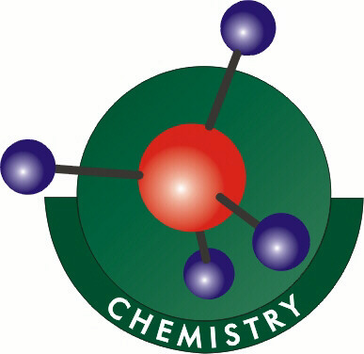
מבחן מתוקשב
1 יח"ל

Slide 2
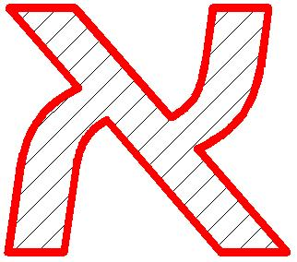
פרק א'- שאלות סגורות
שאלה 1
לחצו על הקישור:
https://docs.google.com/spreadsheet/viewform?formkey=dEZsUjAydDlMNHFPZTNzVF92OEhKbVE6MQ

Slide 3
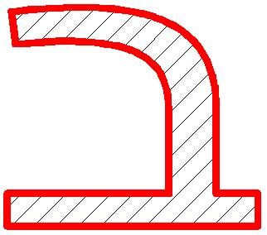
פרק ב' ענה על שתיים מהשאלות 2-4

Slide 4
שאלה 2
למימן שלושה איזוטופים
א. הסבר מהם איזוטופים.
ב. רשום נוסחת ייצוג אלקטרונית לאטום מימן, H ולמולקולת מים, H2O.
ג. איזו מולקולה כבדה יותר H2O או D2O
טריטיום T , | דאוטריום D, | מימן, H
1 | 1 | 1 | מספר פרוטונים
1 | 1 | 1 | מספר אלקטרונים
2 | 1 | 0 | מספר ניוטרונים

Slide 5
המשך שאלה 2
ג. צפה בסרטון הבא:
http://www.youtube.com/watch?v=YYInVraBe7s

Slide 6
המשך שאלה 2
קבע עבור כל אחד מהמשפטים הבאים האם הוא נכון או לא נכון
קוביות קרח אדומות שוקעות וקוביות קרח כחולות צפות.
מבנה המולקולות של קרח ומים (לא כבדים) שווה.
המולקולות בקובית הקרח ששקעה כבדות ממולקולות המים רגילים בגלל שיש להן יותר אלקטרונים.
המולקולות בקובית הקרח ששקעה כבדות ממולקולות המים רגילים בגלל שיש להן יותר נויטרונים.

Slide 7
שאלה 3
צפו בסרטון ברזל וגופרית:
http://www.youtube.com/watch?v=A5H6DVe5FAI

Slide 8
המשך שאלה 3
א. השלימו את הקטע הבא:
סמל היסוד ברזל נמצא בטבלה המחזורית בשורה ה-___.
ושייך לגוש ______(מתכות/אלמתכות).
מבנה הברזל (ברמה המיקרוסקופית) הוא __________.
אחת מתכונות הברזל היא(ברמה המאקרוסקופית)______.
סמל היסוד גופרית נמצא בטור _______ .
וסידור האלקטרונים באטום גופרית הוא: _______.
מצב הצבירה של גופרית בטמפרטורת החדר הוא______.

Slide 9
ב. מדוע אבקת הברזל ואבקת הגופרית הגיבו רק לאחר הכנסת המקל הלוהט? העזרו בתצפיות בסרט על מנת לענות על השאלות הבאות: ג. התגובה בין הברזל לגופרית היא תגובה אכסותרמית /אנדותרמית? נמק ד. תוצרי התגובה זהים/שונים מהמגיבים בתגובה? נמק
המשך שאלה 3

Slide 10
שאלה 4
צפו בסרטון ברזל וגופרית:
http://www.youtube.com/watch?v=A5H6DVe5FAI

Slide 11
המשך שאלה 4
א. רשמו תצפיות לניסוי המוצג בסרטון.
ב. לפניכם שלושה גרפים איזה מהם מציג את המתרחש בתגובה? הסביר
I II III
מסת החומר בגרם
מסת החומר בגרם
מסת החומר בגרם
זמן בשניות
זמן בשניות
זמן בשניות
מגיבים
תוצרים

Slide 12
המשך שאלה 4
ג.השלימו את המשפטים הבאים:
הברזל הוא_____ (יסוד/תרכובת/תערובת הטרוגנית/תערובת הומוגנית/חומר טהור)
הגופרית היא?_____ (יסוד/תרכובת/תערובת הטרוגנית/תערובת הומוגנית/חומר טהור).
בתגובה נוצרו______ מגיבים/ תוצרים/זרזים

Slide 13
המשך שאלה 4
ג.השלימו את המשפטים הבאים בעזרת המילים הבאות:
יסוד/תרכובת/תערובת הטרוגנית/תערובת הומוגנית/חומר טהור/מגיב/ תוצר/זרז (ניתן להשתמש במילה יותר מפעם)
הברזל הוא_____ והוא גם _____
הגופרית היא _____ והיא גם _____
בתגובה נוצר (ה)______

Slide 14

פרק ג' ניתוח קטע ממאמר מדעי

Slide 15

שאלה 5 קרא את הקטע שלפניך, וענה על הסעיפים שאחריו
מי איתנו אינו נהנה לשבת ליד מדורה!
הדלקת מדורה כוללת מספר שלבים: בהתחלה מסדרים קרשים יבשים בערימה. לאחר מכן, מדליקים חתיכות נייר או זרדים עד שהעץ מתחיל לבעור. ברגע שקרש אחד נדלק, הוא מדליק קרשים נוספים.
זרימה טובה של אוויר (תערובת גזים הכוללת בעיקר, חנקן N_{2(g)}, וחמצן,O_{2(g)}) גורמת לעליית הטמפרטורה של המדורה. משלב זה, הקרשים במדורה נשרפים ללא התערבות ומתקיים "משולש האש" שמרכיביו הם: טמפרטורה גבוהה, חמצן וחומר דלק. מדי פעם, כשמוסיפים קרשים כדי לספק חומר דלק ולשמור על טמפרטורה קבועה.
מנקודת מבטו של הכימאי, במדורה מתרחשת תגובת שריפה של עץ. בתגובה בין עץ וחמצן שבאוויר, העץ נשרף תוך כדי יצירת פחמן דו חמצני, CO_{2(g)} , ואדי מים, H₂O_{(g)}.

Slide 16
א. i ציין שני חומרי דלק שהוזכרו בקטע. ii זרימה טובה של אוויר גורמת לעליית הטמפרטורה של המדורה. מדוע חשוב להוסיף אוויר למדורה?
הסעיפים ב'-ג' מתייחסים לתגובת השריפה.
ב. i ציין על פי הקטע את התוצרים של תגובת השריפה.
Ii שרפו חתיכת עץ בכלי סגור. עבור כל אחד משני הגזים O_{2(g)} ו- CO_{2(g)}, בכלי הסגור, קבע אם מסת כל אחד מהם גדֵלה במהלך תגובת השריפה, קטֵנה או לא משתנה. נמק את קביעתך.

Slide 17
ג. לפניך שני גרפים A ו- B.
טמפרטורה של המדורה
גרף A
טמפרטורה של המדורה
גרף B
זמן מתחילת הדלקת המדורה
0
0
זמן מתחילת הדלקת המדורה
0
I קבע איזה משני הגרפים A או B, עשוי לתאר נכון את השינויים בטמפרטורה של המדורה מרגע הדלקתה.
Ii בגרף שבחרת מסומנים שני קטעים. איזה קטע מהגרף (מקווקו או רציף) מתאר את הטמפרטורה של המדורה מיד לאחר הדלקתה? נמק.
Iii תאר את הגרף שבחרת באופן מילולי.

Slide 18
ענה על אחד משני הסעיפים ד-ה
ד. על מנת לכבות את המדורה, שופכים מים.
נתונים שלושה מאפיינים של מים:
(1) המולקולות נעות במהירות גבוהה ממקום למקום.
(2) נוזל שקוף חסר צבע.
(3) המולקולות קרובות זו לזו.
עבור כל אחד מהמאפיינים (1)-(3):
i ציין אם המאפיין מתאר מים במצב צבירה נוזל או במצב צבירה גז.
ii ציין אם המאפיין מתאר מים ברמה מאקרוסקופית או ברמה מיקרוסקופית (הרמה החלקיקית).
ה. בסעיף זה נתייחס להיבטים אנרגטיים של תהליכים.
i קבע אם תגובת השריפה היא תגובה בה נפלטת אנרגיה (אקסותרמית) או תגובה בה נקלטת אנרגיה (אנדותרמית).
ii על מנת לכבות את השריפה, שופכים מים- והמים מתאדים.
קבע אם תהליך האידוי הוא תהליך שבו נפלטת אנרגיה או נקלטת אנרגיה? הסבר את קביעתך.

Slide 19


